Slide 1
Lesson 3 Unity基本操作
Horazon
基礎遊戲引擎應用

Slide 2
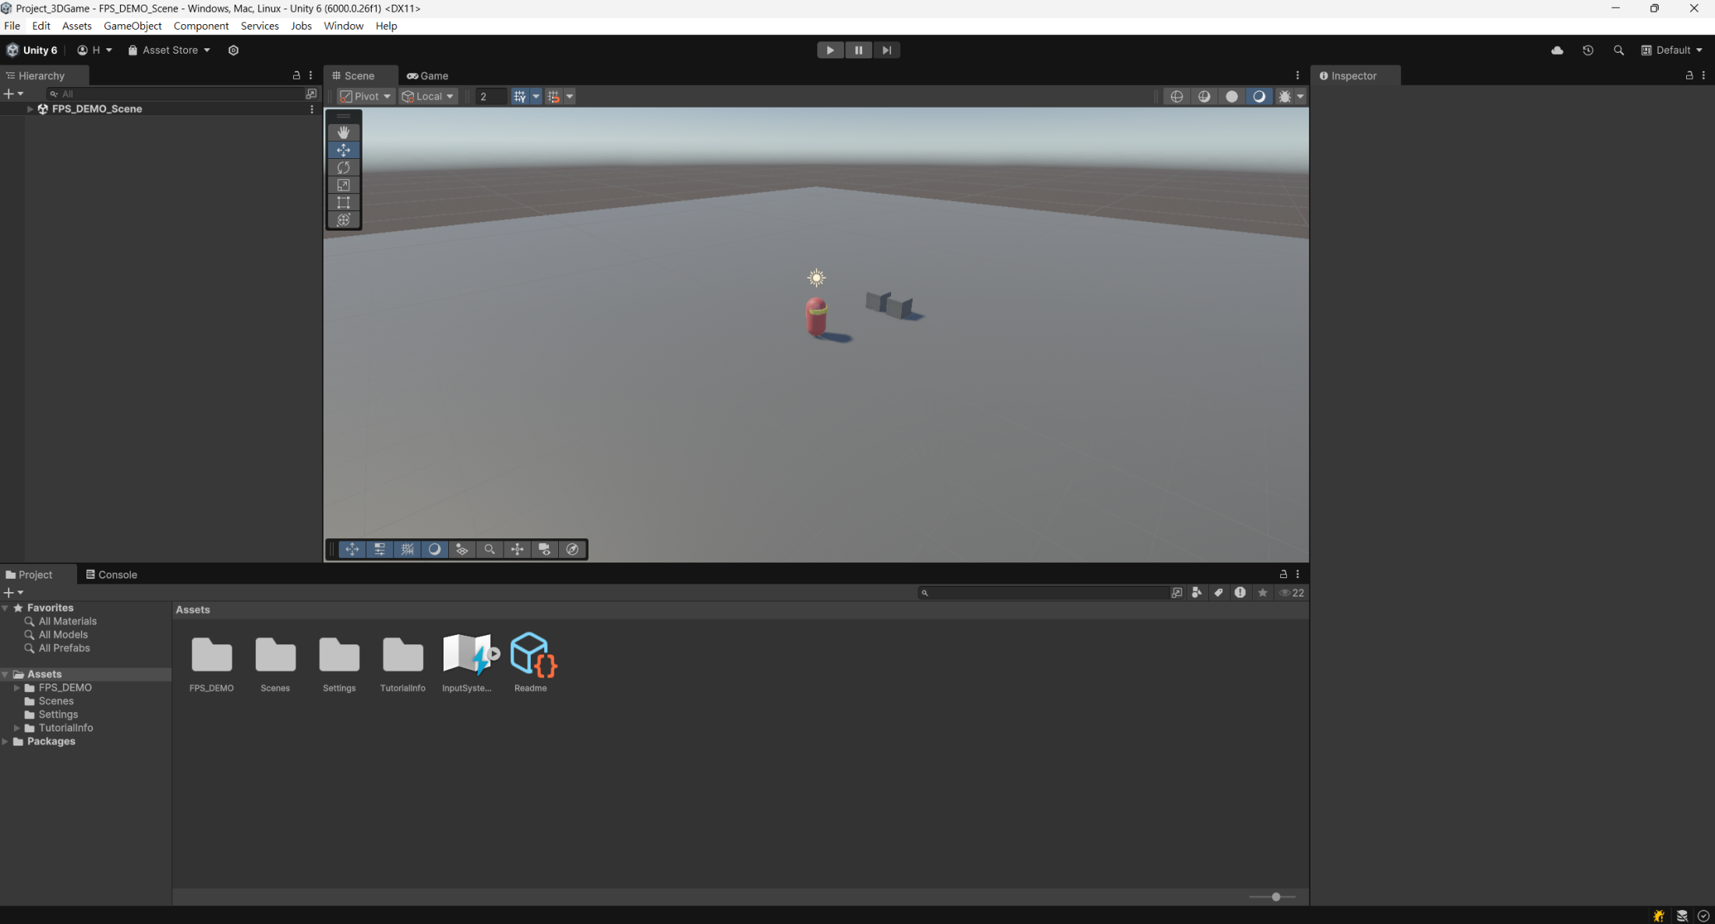
基本介面 (預設排版)

Slide 3
基本介面 (常規)
Project 專案
Hierarchy 階層
Scene 場景
Game 遊戲
Inspector 檢查器
Console 控制台
工具列 > 視窗(Window) > 常規(General) 可開啟

Slide 4
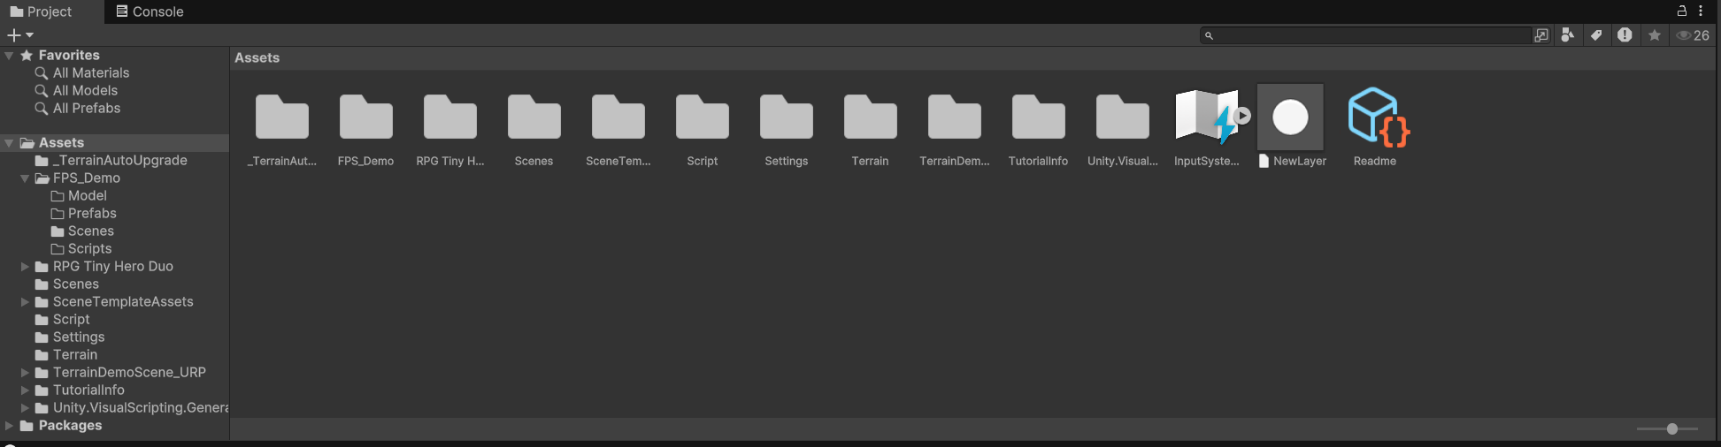
介面：Project 專案
One Column/Two Column
縮放
搜尋
依照類別

Slide 5
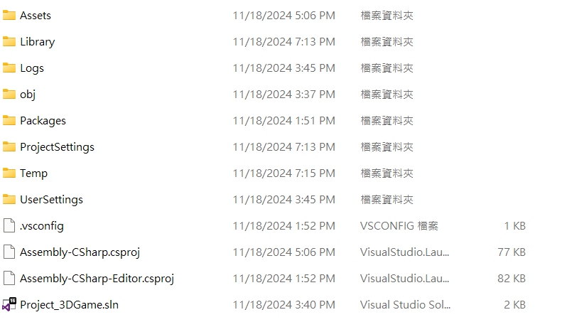
資料夾結構

Slide 6
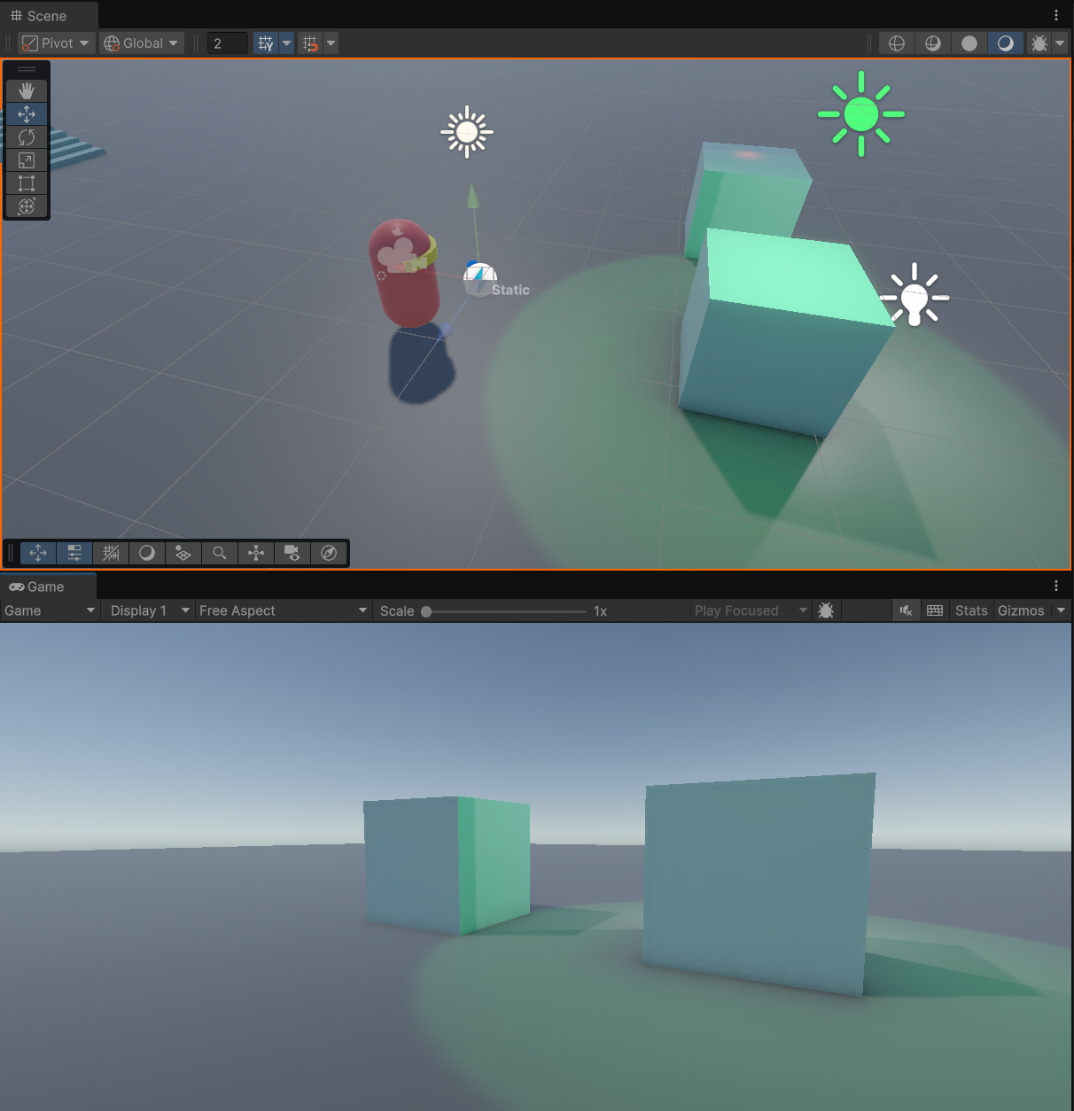
介面： Scene場景 / Game遊戲
Scene
展示場景的物件
可自由移動
Game
玩家看到的遊戲

Slide 7
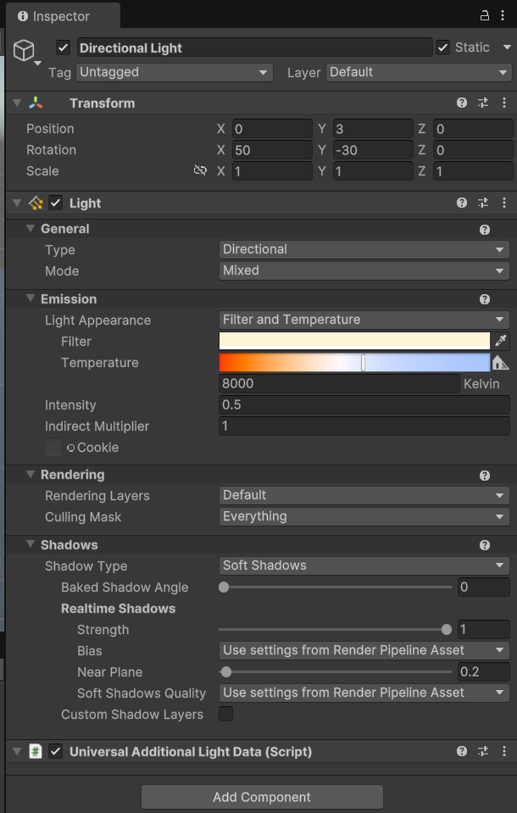
介面：Inspector 檢查器
檢視/修改 單一或多個物件的詳細資訊
Project
Hierarchy
注意「Lock 鎖定」

Slide 8
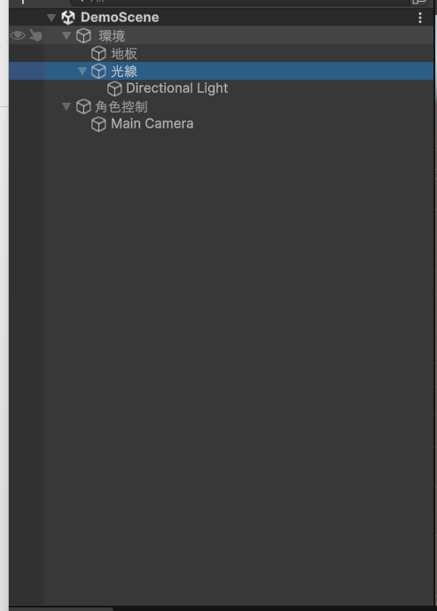
介面：Hierarchy 階層
顯示目前已開啟的Scene(場景)
目前場景中的GameObject(遊戲物件)與其階層關係
點選物件時
Scene中該物件會紅框
Inspector會變為該物件資訊

Slide 9
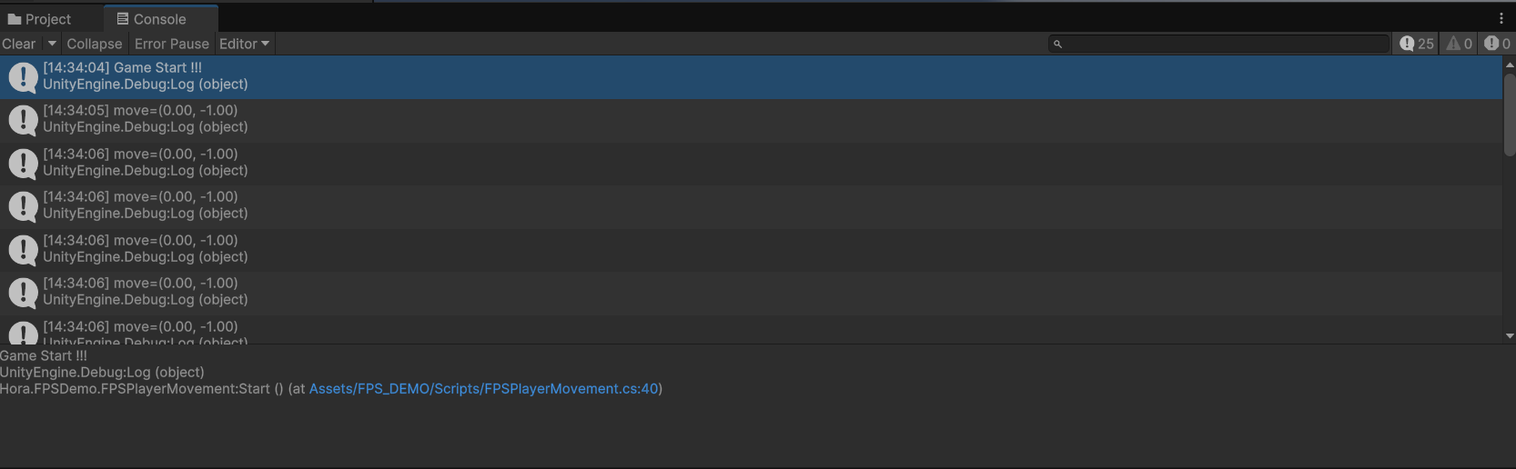
介面：Console 控制台
顯示系統訊息或玩家印的訊息(Debug)
分類：一般、警告、錯誤
由系統輸出
由自己寫的程式輸出

Slide 10
英文
Project | 專案 | 完整的遊戲製作資料夾，包含所有資源 介面：展示遊戲所有資源
Hierarchy | 階層 | 介面：展示當前1個或數個場景的所有Game Object
Scene | 場景 | 介面：展示當前1或多個場景，自由視角
Game | 遊戲 | 介面：展示遊戲中的畫面
Inspector | 檢查器 | 介面：展示點選的Game Object或Asset的細節資訊
Console | 控制台 | 介面：展示輸入的訊息、警告或錯誤
Asset | 資源 | 指遊戲中的各種資源，如圖片、音效等，可在Project介面瀏覽
Game Object | 遊戲物件 | Unity在場景中運作的基本單位，可在Hierachy或Scene介面中找到

